Slide 1
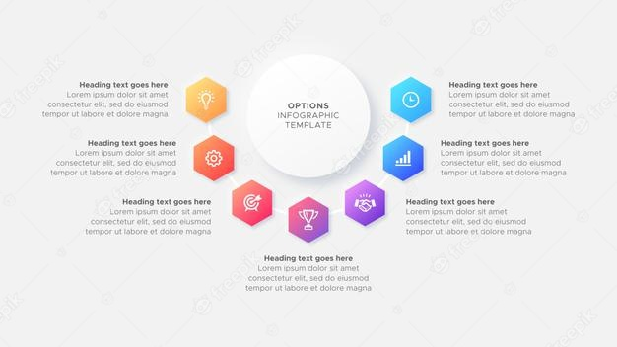
Recurso de aprendizaje infografía estática
DI_CF3_3.4.1_normas .
https://www.freepik.es/vector-premium/plantilla-diseno-moderno-siete-opciones-7-pasos-circulo-empresarial-infografia_21457318.htm#page=1&position=3&from_view=detail#page=1&query=infograf%C3%ADa%207&position=3&from_view=detail

Slide 2
Indicaciones para la producción
Productos forestales no maderables del bosque
Toda empresa debe incorporar un sistema de gestión medioambiental, con el fin de reducir cualquier impacto sobre su contexto directo.
Se solicita a producción una infografía estática con la información que aparece en la diapositiva.
1. Metas ambientales
7. Tener un sistema para controlar cualquier cambio y avance realizado del plan
Plan de manejo ambiental empresarial
2. Políticas
6. Contar con la documentación para sistematizar la información
3. Procedimientos para el cumplimiento de las metas trazadas
5. Formación y capacitación del personal
4. Definir las responsabilidades

